Slide 1


Slide 2
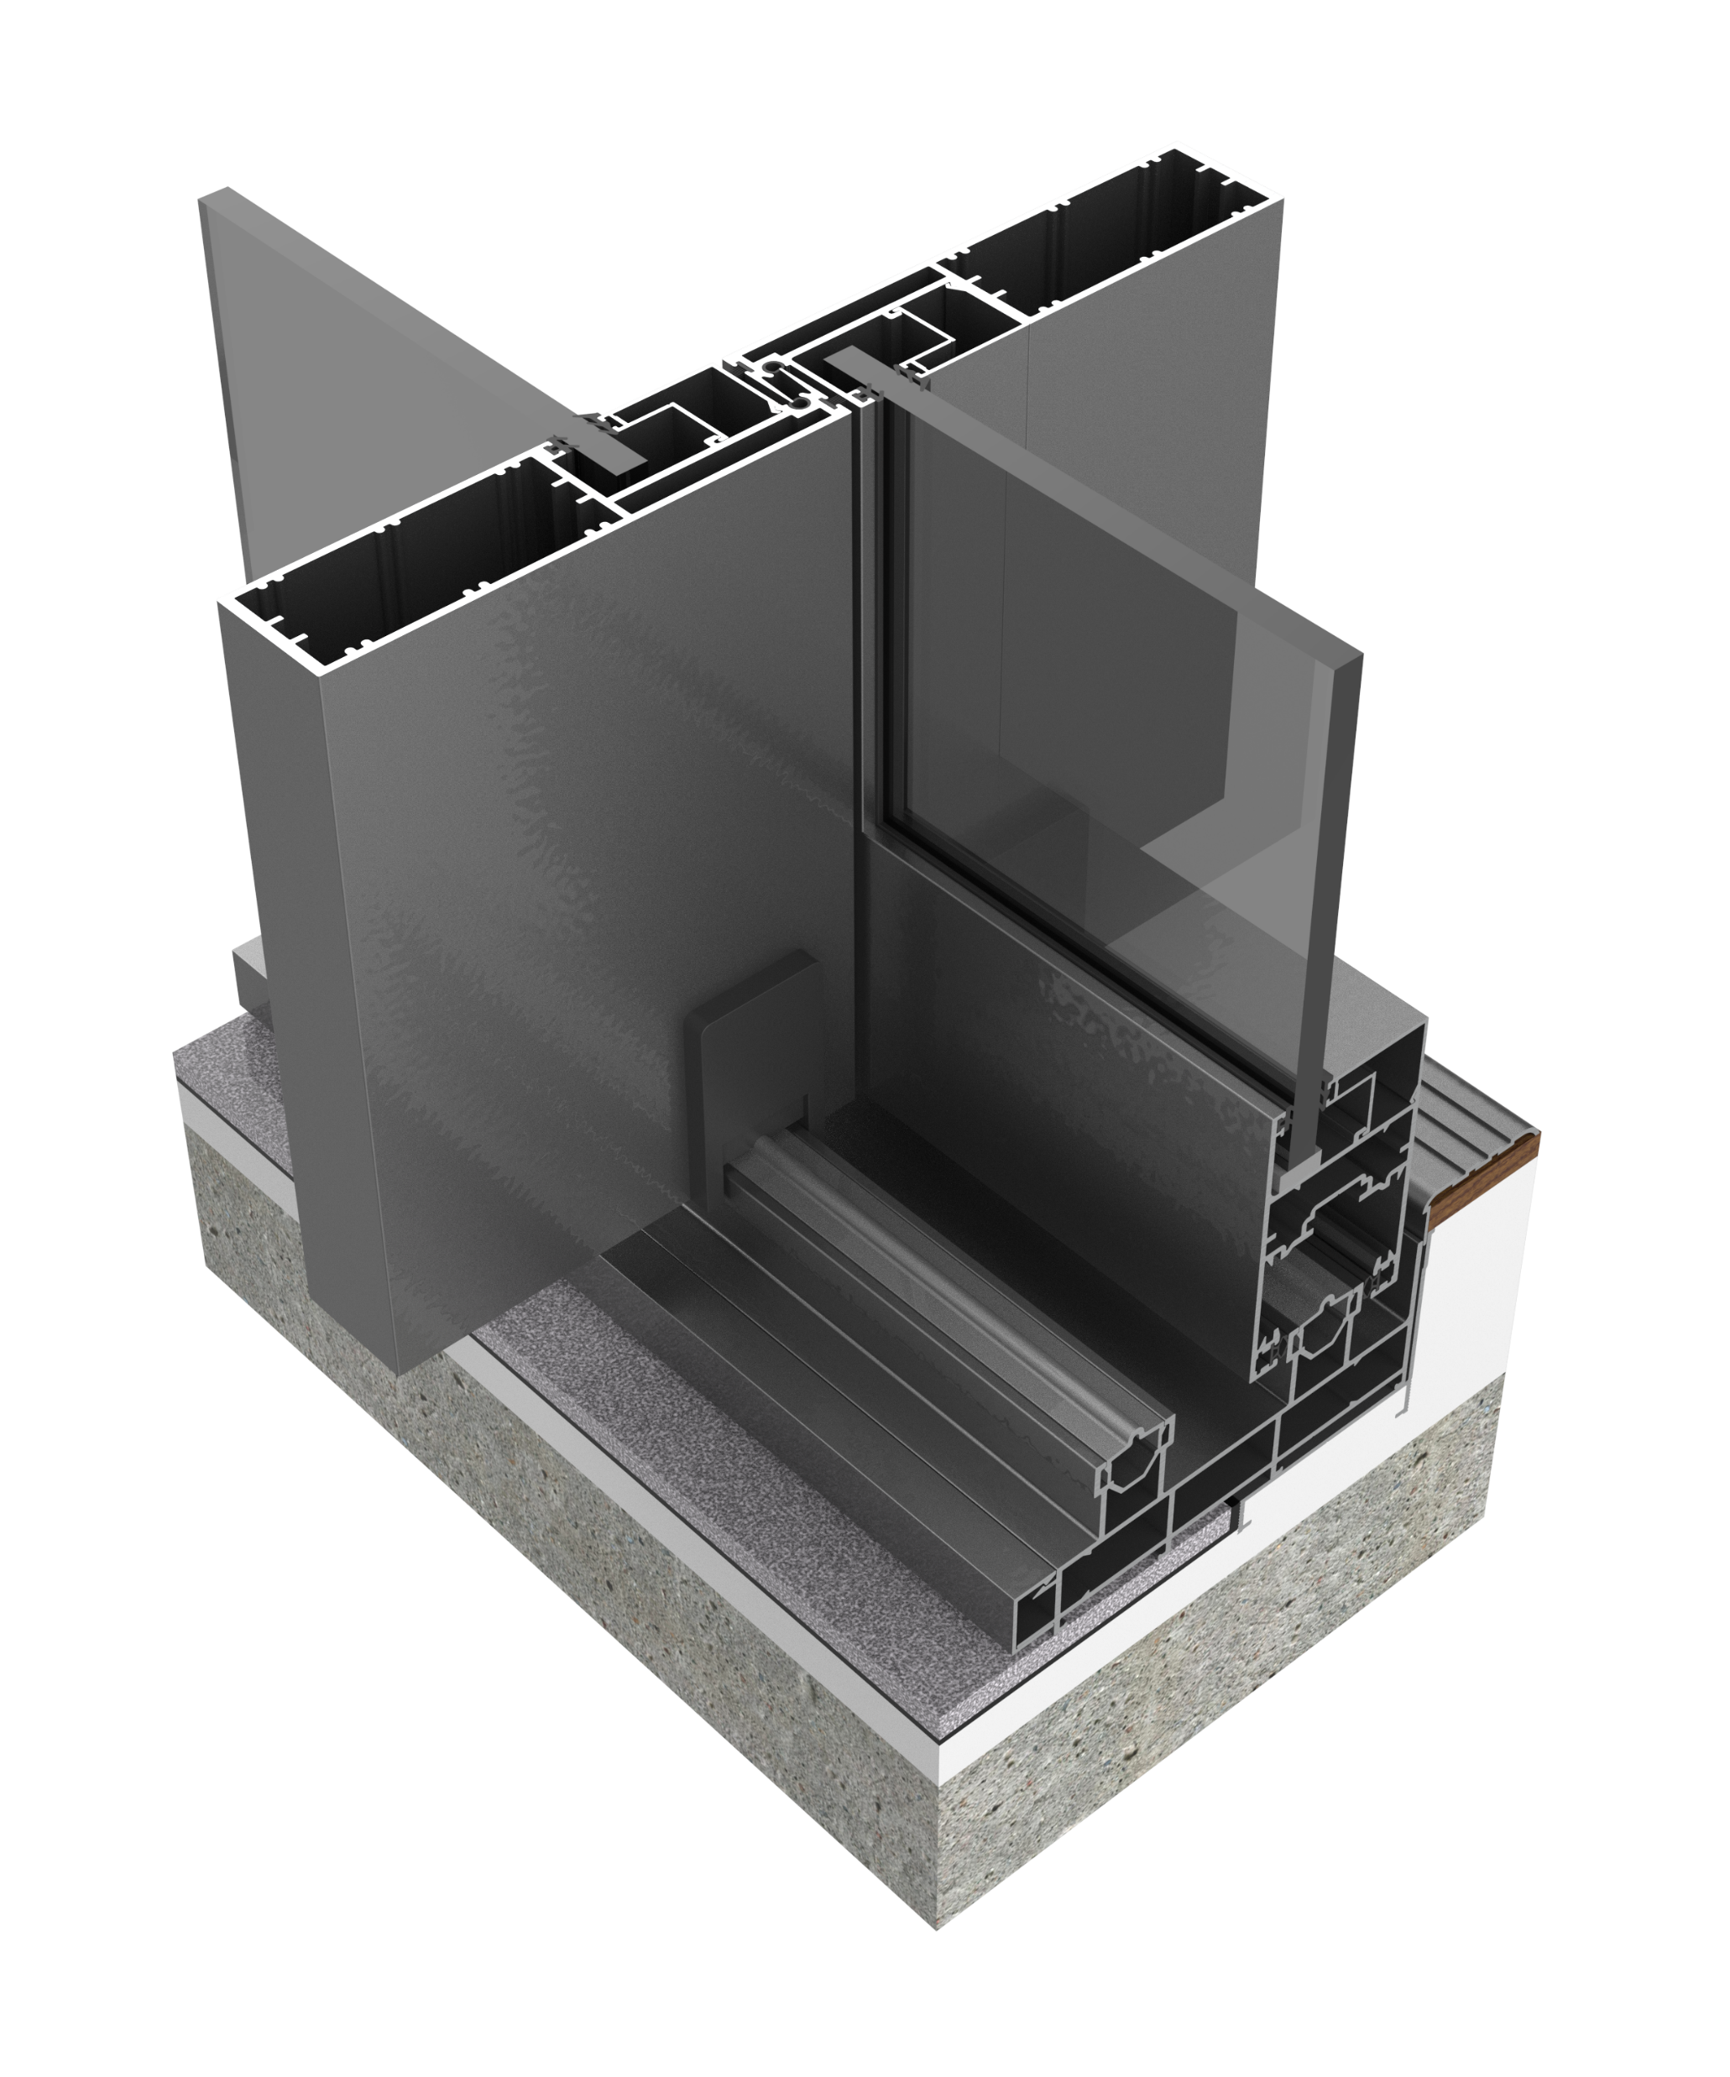
Objetivo
Ter um produto que seja competitivo com os atuais sistemas de alto padrão mercado onde o sistema Sophia Silence, que já ocupa uma parcela desse mercado, ainda não atende devido suas limitações de tipologia para dois planos.

Slide 3
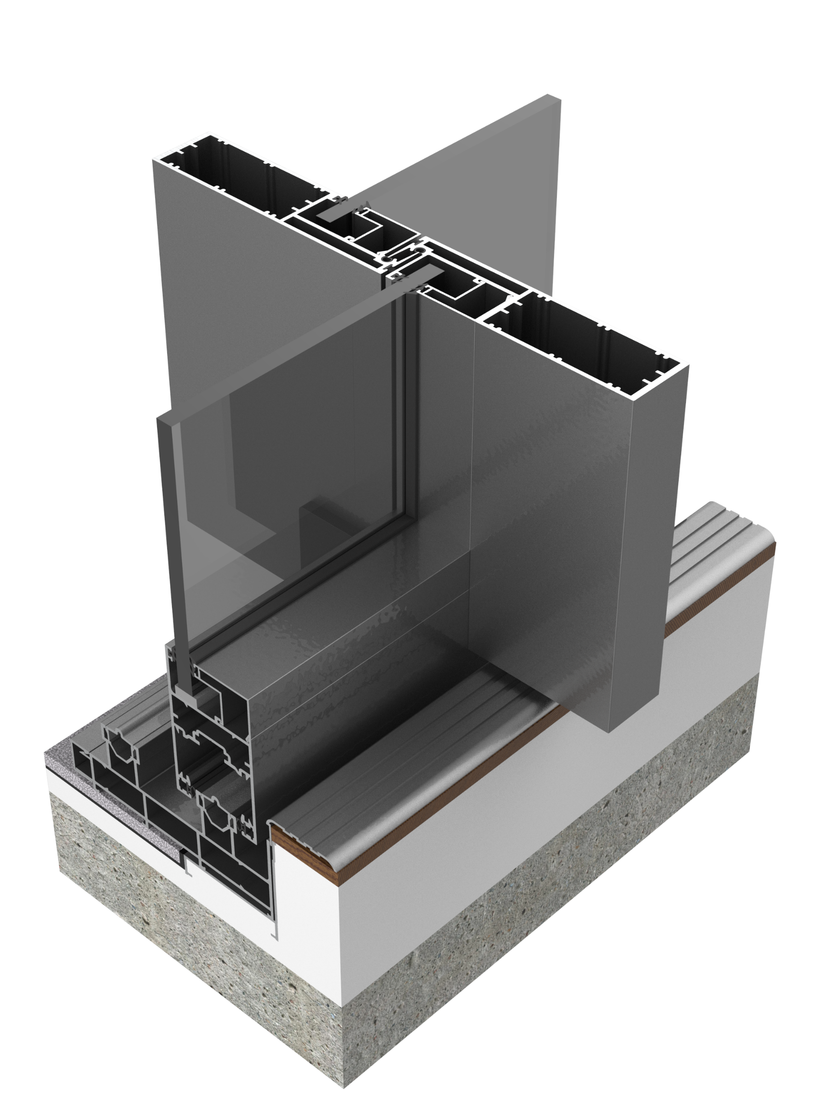
Vantagens
  Bitola 50 mm
  Competitividade com linhas de luxo (Única, Infinity, Shucco etc.)
  Vidro de 8 à 40 mm (Insulado e/ou Blindado)
  Grandes vãos
  Possibilidade de montagem 45/90° (Ex.: Sophia Silence)
  Produto Mecanizado (estampo)
  Produto sem travessa intermediária (maior “limpeza” visual)
  Guia sem parafuso aparente
  Canal europeu

Slide 4
Tipologias
Tipologias iniciais:
  Janela de correr duas folhas – convencional e alçante
  Porta de correr duas folhas – convencional e alçante
  Porta de correr duas folhas minimalista – convencional e alçante
  Janela de correr duas folhas com peitoril fixo – convencional e alçante
Tipologias posteriores já planejadas:
  Janela de correr N folhas – convencional e alçante
  Porta de correr N folhas – convencional e alçante
  Porta de correr N folhas minimalista – convencional e alçante
  Janela de correr duas folhas integrada – convencional e alçante
  Porta de correr duas folhas integrada – convencional e alçante

Slide 5
Tipologias
Janela de correr duas folhas – 12,78 kg/m²
Porta de correr duas folhas – 9,92 kg/m²
Porta de correr duas folhas minimalista – 9,84 kg/m²
Janela de correr duas folhas com peitoril fixo – 11,00 kg/m²

Slide 6
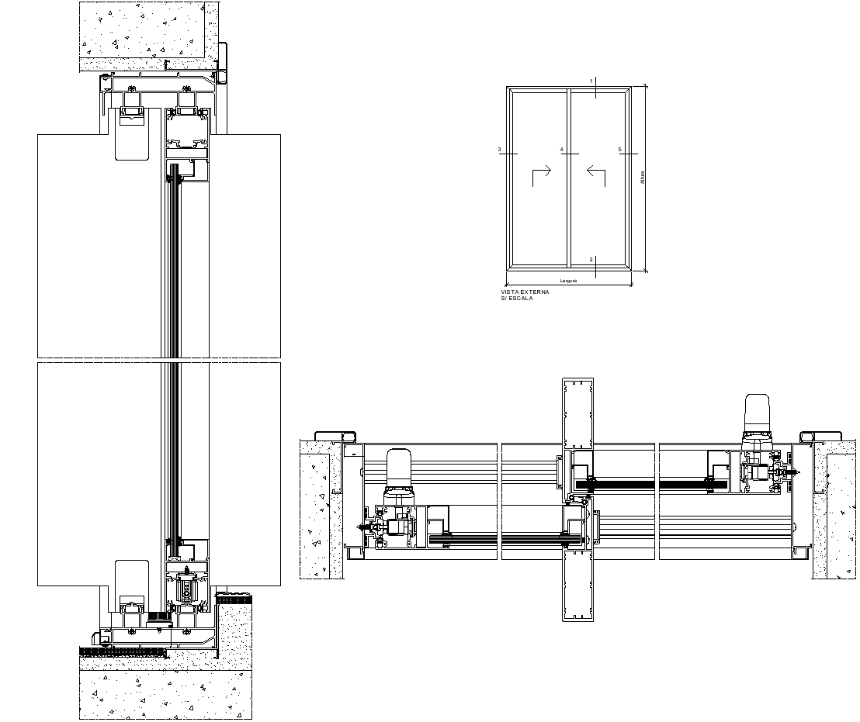
Montagens
PCR-200 MINIMALISTA

Slide 7
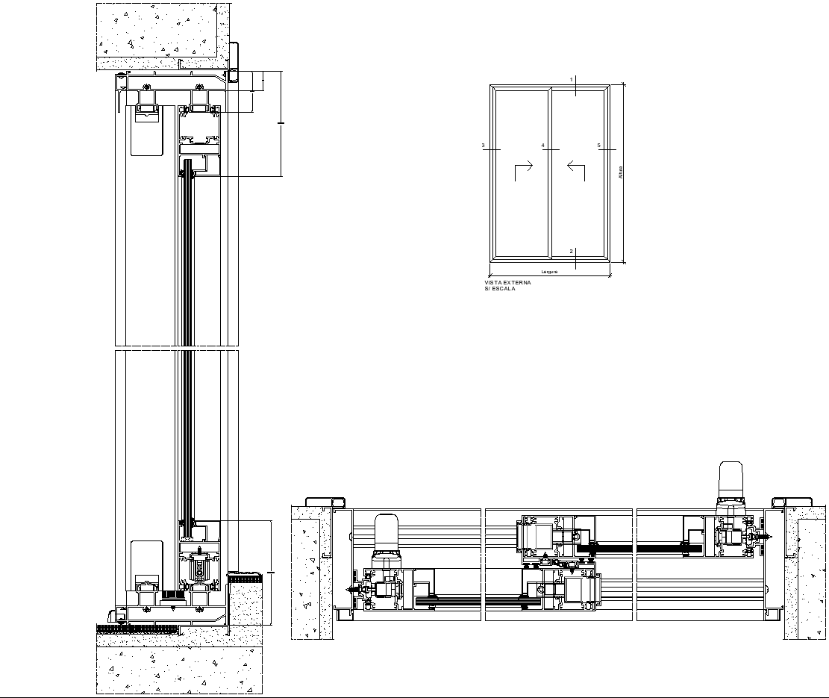
Montagens
PCR-200

Slide 8
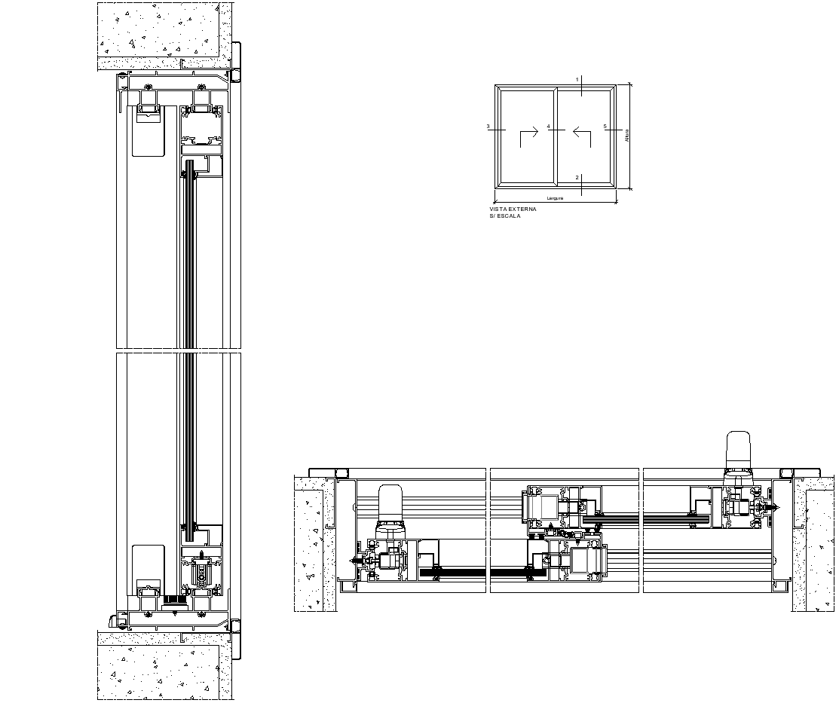
Montagens
JCR-200

Slide 9
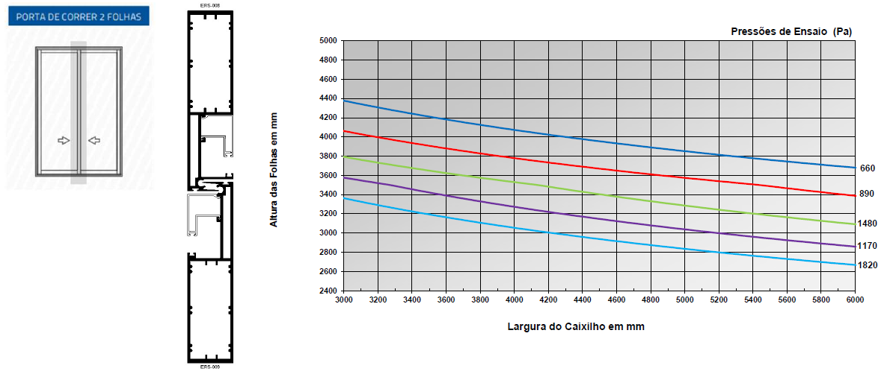
Isopletas
Minimalista

Slide 10
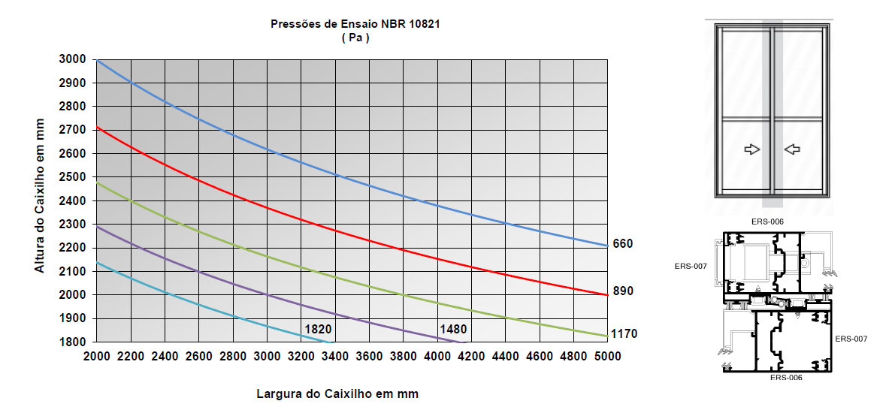
Isopletas
Convencional

